Slide 1
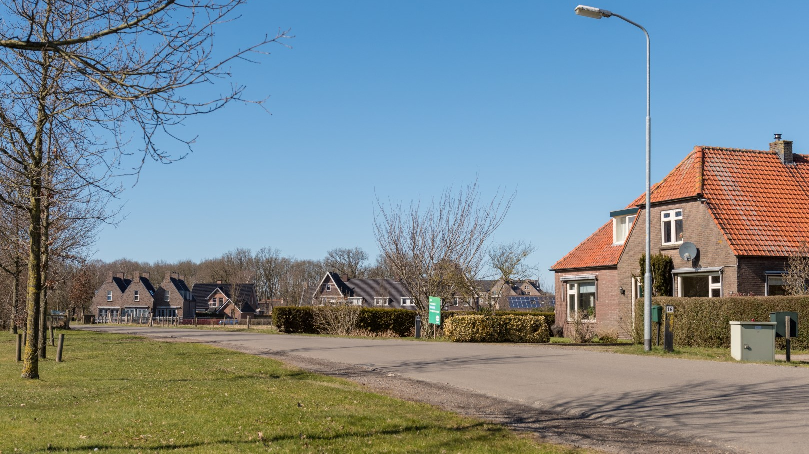
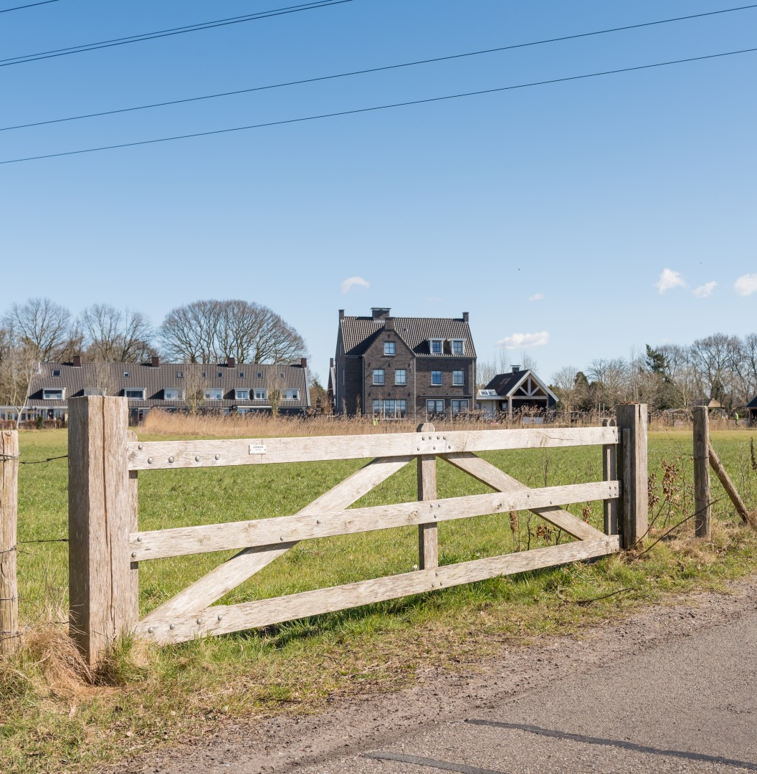
Bewonersvergadering
Je zal maar wonen in een “zoeklocatie grootschalige woningbouw” !

Slide 2
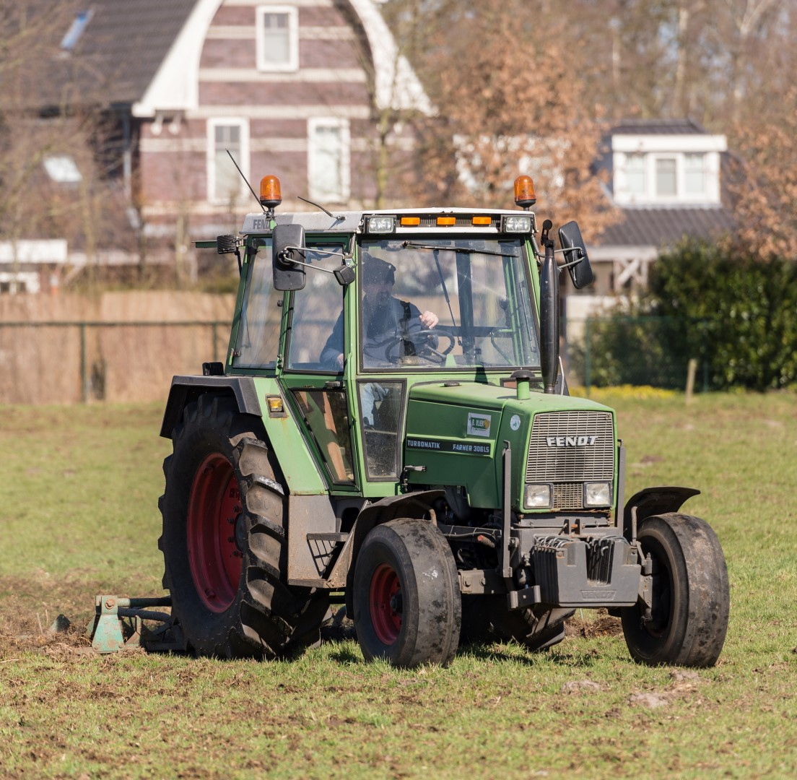
Agenda
Opening Buurtvereniging + opinie peiling
Historie - verleden - gemaakte afspraken Horst Noord
Plannen Gemeente
Uitleg juridische brief “Voorkeursrecht”
Voorbeelden “zienswijze” en/of bezwaarschrift, ter inspiratie”
Discussie & vragen

Slide 3
Welke vagen zijn er al
Snap dat gemeente Ermelo op een plek moet gaan bouwen, waarom dit gebied?
Manier van communiceren, veel te juridisch…, niet aangetekend afgeleverd, echt gemiste kans, echt veel onrust
Vertrouwelijke informatie gedeeld, kadastergegevens, wet op de privacy, na mijn weten mag dit helemaal niet
Hoe ziet het conceptplan eruit, zou apart zijn als dit nog niet bekend is, als het doorgaat : voorkeur behouden van het bestaande “bebouwde” landschap, her en der wat woonkernen creëren
Als het allemaal doorgaat, samen op trekken, projectteam met afvaardiging bewoners & buurtvereniging
Waarom niet gezamenlijk optrekken met Bunte Vastgoed ( Horsterhoeve), voor mij onbegrijpelijk… pak de regie als gemeente Ermelo
In hoeverre is er sprake van ”Planschade”

Slide 4
